Slide 1
EUROPA.-LA VUELTA AL MUNDO EN 885 JARDINES.-IRLANDA.-Kylemore Abbey Gardens.-Belfast Rose Garden.
Selección de textos y fotografías por
JOSE ELIAS BONELLS

Slide 2
Kylemore Abbey Gardens
Kylemore Abbey es un monasterio benedictino fundado en 1920 sobre la base del castillo de Kylemore, en Connemara , Condado de Galway , Irlanda.
La abadía fue fundada por monjas benedictinas que huyeron de Bélgica en la Primera Guerra Mundial, la actual madre abadesa de la comunidad benedictina es Mary Margaret Funk .
La finca incluye grandes jardines victorianos amurallados.

Slide 3
Desde la década de 1970 estos han sido abiertos para los paseos públicos y de disfrute de la "naturaleza" . La comunidad benedictina ha restaurado los jardines y la catedral de Abbey con donaciones y artesanos locales con el fin de ser una finca autosostenible.
Una corriente divide el jardín amurallado en sus dos áreas distintas - la huerta y el jardín de flores. El estilo de plantación en el jardín de flores es el de la era victoriana. El jardín original, que está completamente rodeado por un muro de ladrillo y piedra caliza, se construyo alrededor de 1870 y se proyecto por el jardinero jefe, James Garnier.

Slide 4
Los 21 invernaderos originales fueron diseñados por Cranstons de Birmingham, dos de los cuales ya han sido restaurados.
El edificio fue originalmente conocido como Castillo de Kylemore y sólo se conocía como Kylemore Abbey en la década de 1920 cuando la comunidad de monjas llegó después de huir de Ypres (Bélgica) durante la Primera Guerra Mundial.

Slide 5
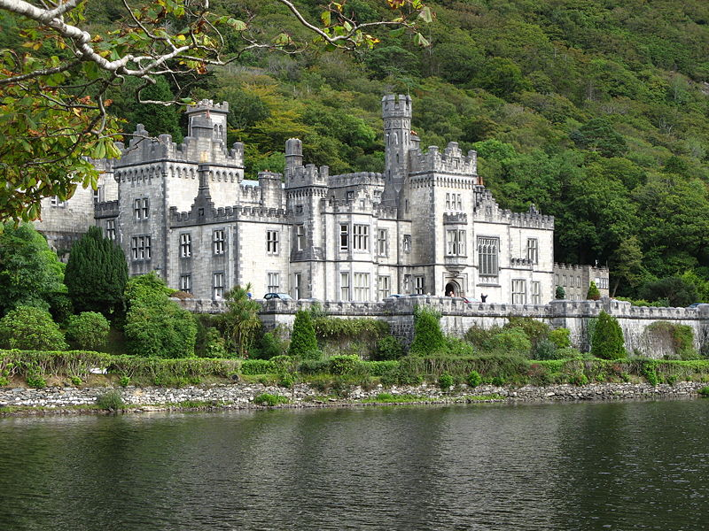
Notes:
Kylemore

Slide 6
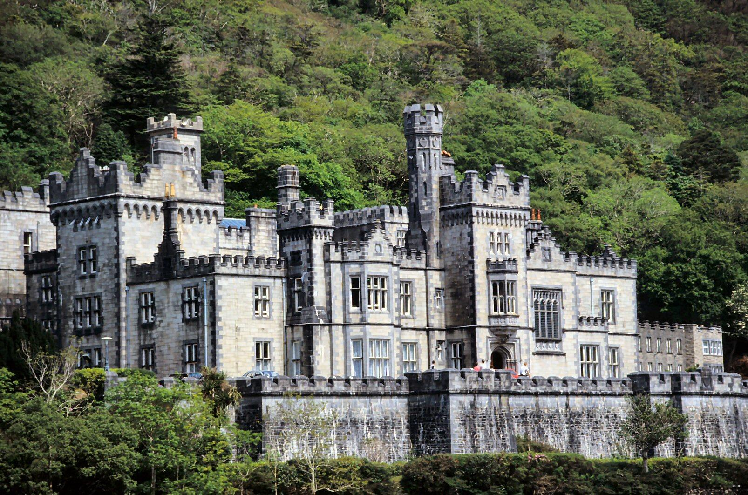
Notes:
Kylemore Abbey Gardens

Slide 7
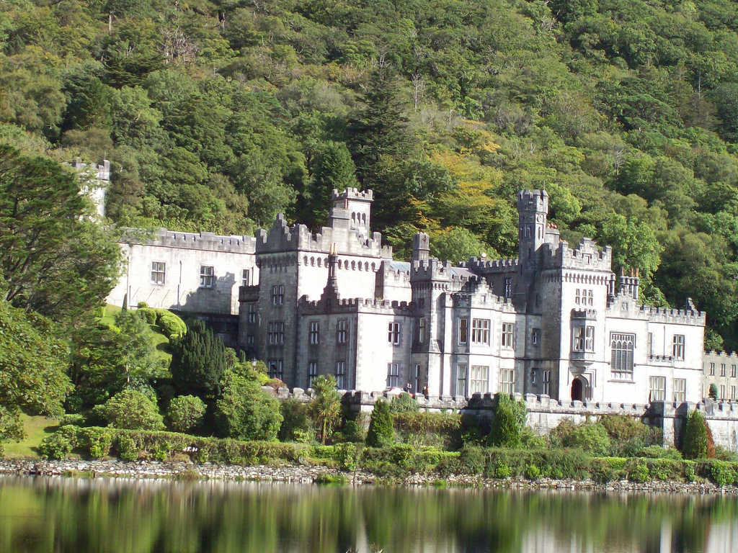
Notes:
Kylemore Abbey Gardens

Slide 8
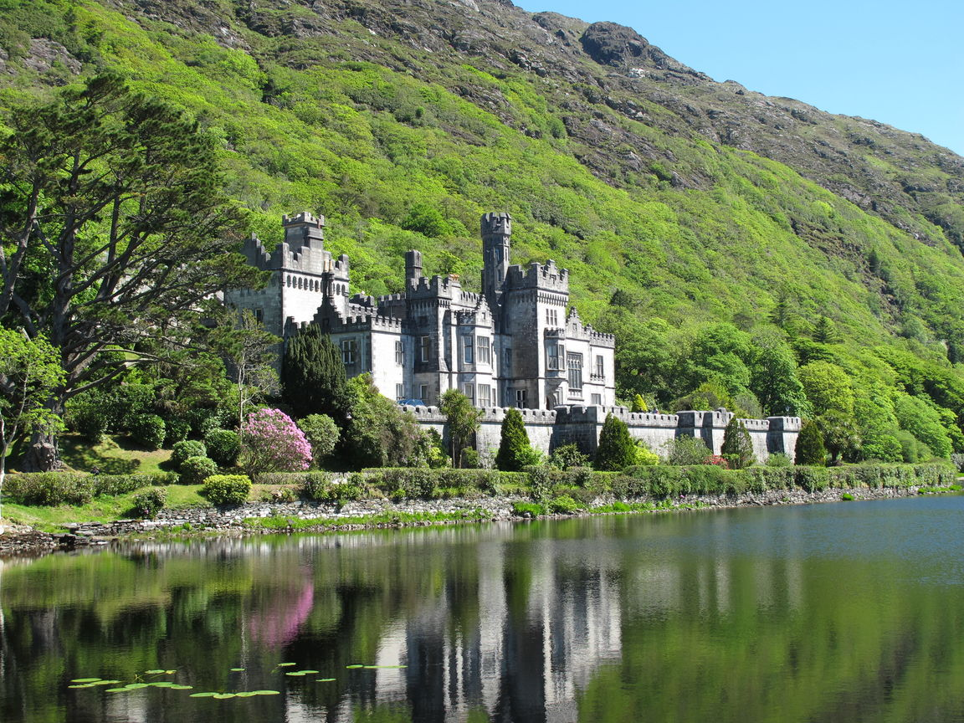
Notes:
Kylemore Abbey Gardens

Slide 9
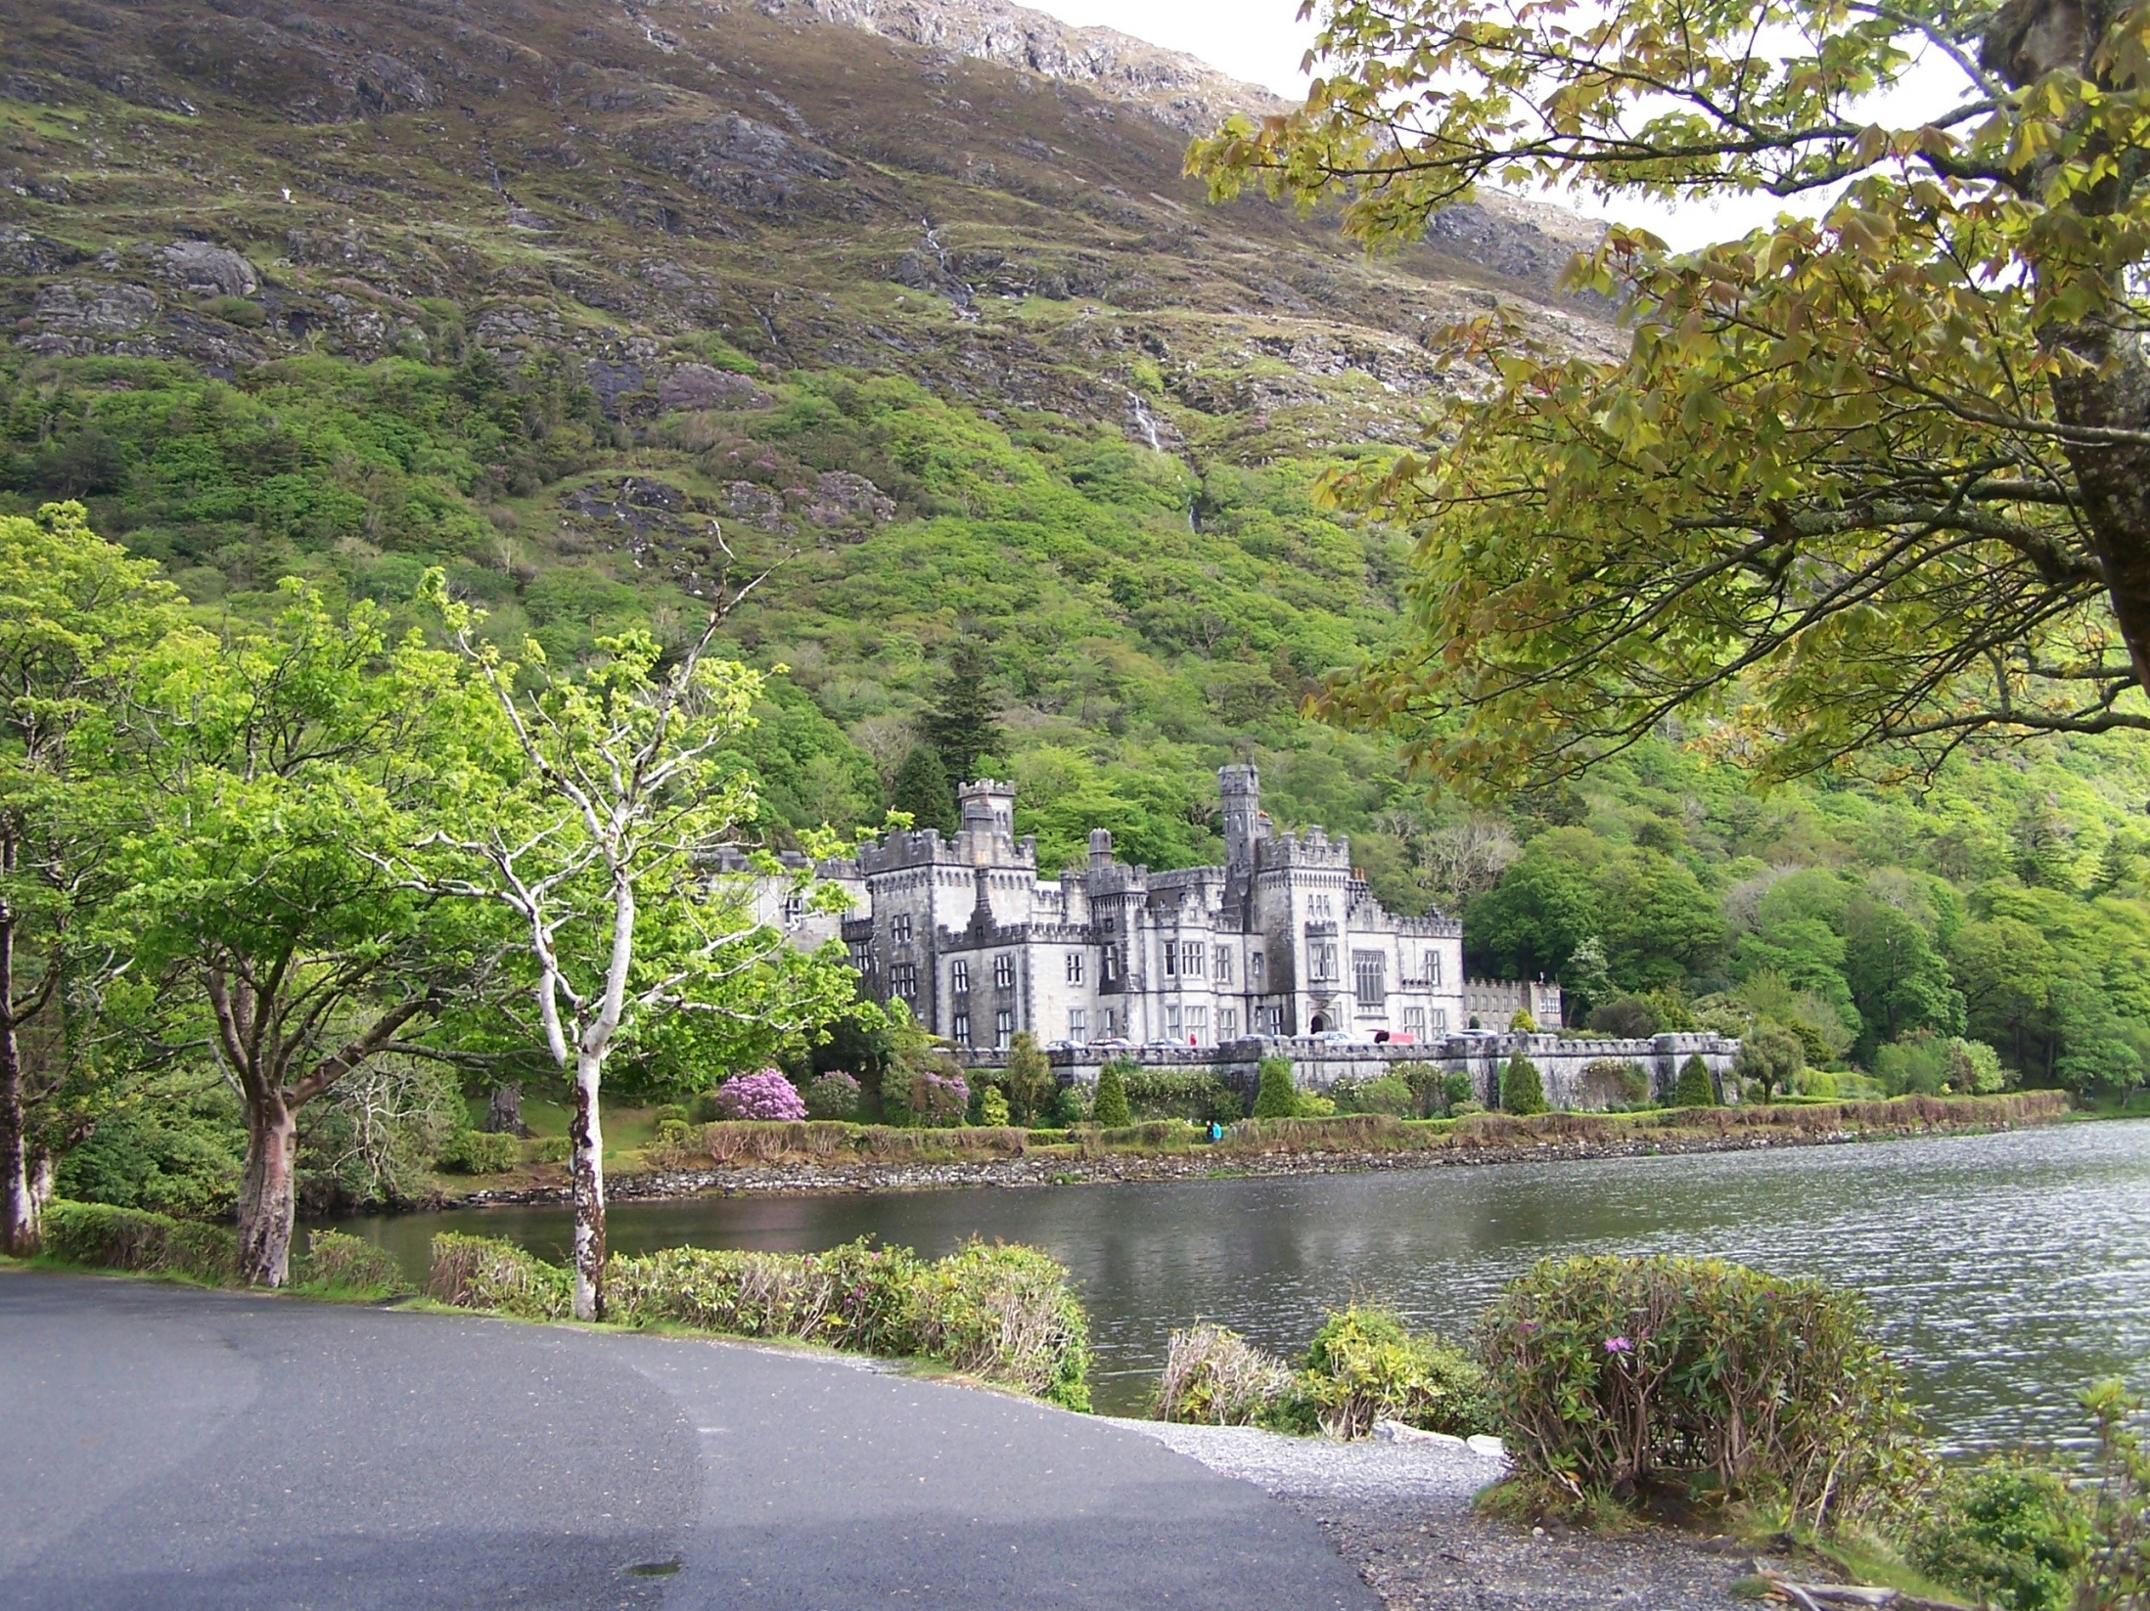
Notes:
Kylemore Abbey Gardens

Slide 10
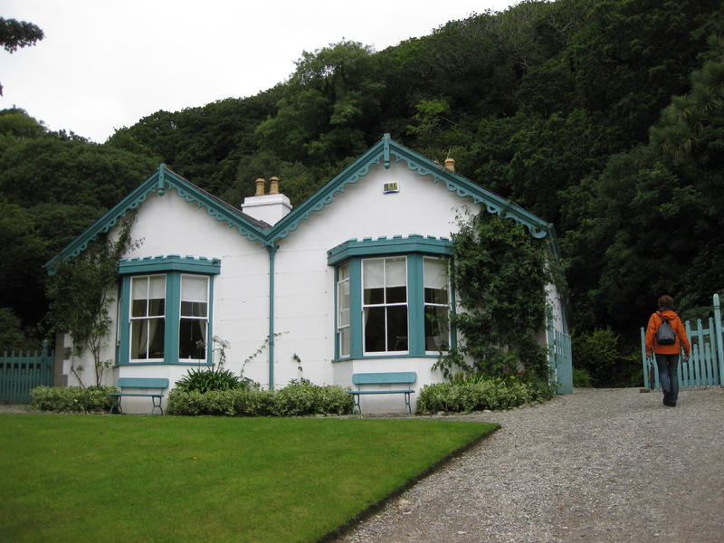
Notes:
Kylemore Abbey Gardens.-Casa del jardinero jefe

Slide 11
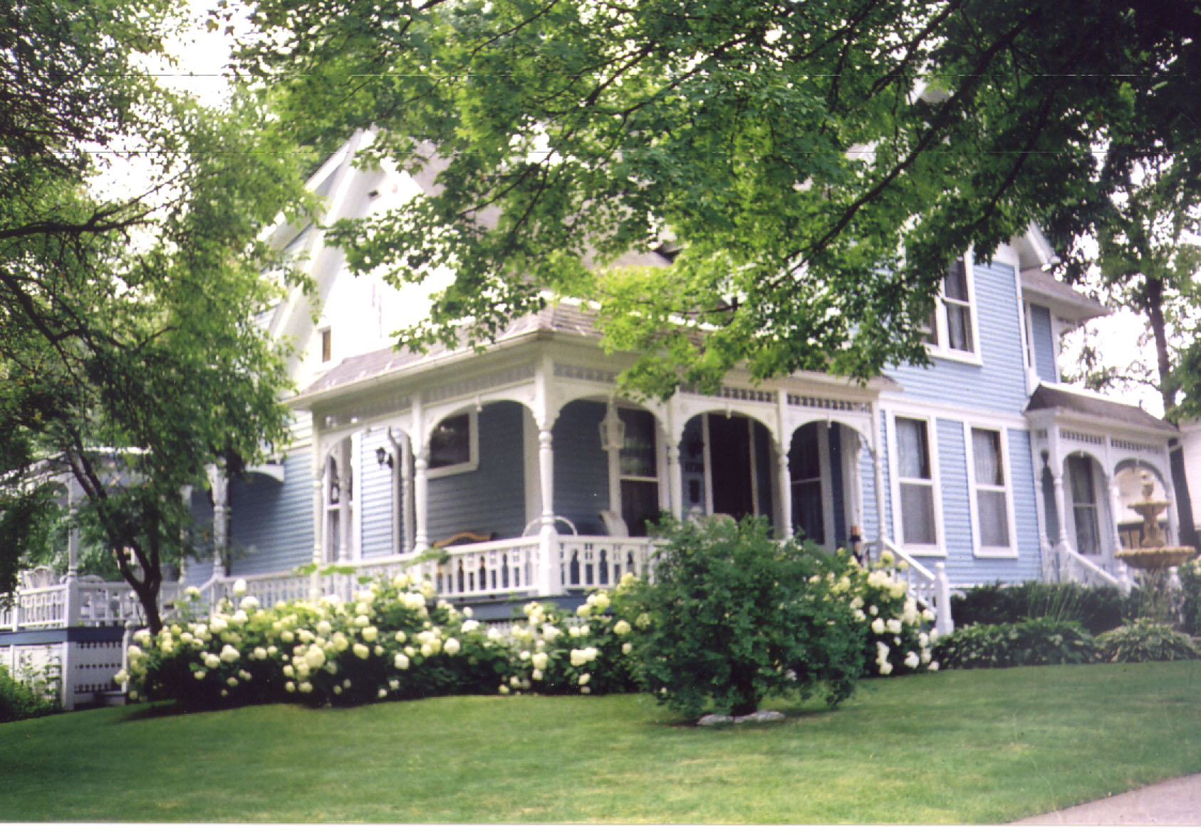
Notes:
Kylemore Abbey Gardens

Slide 12
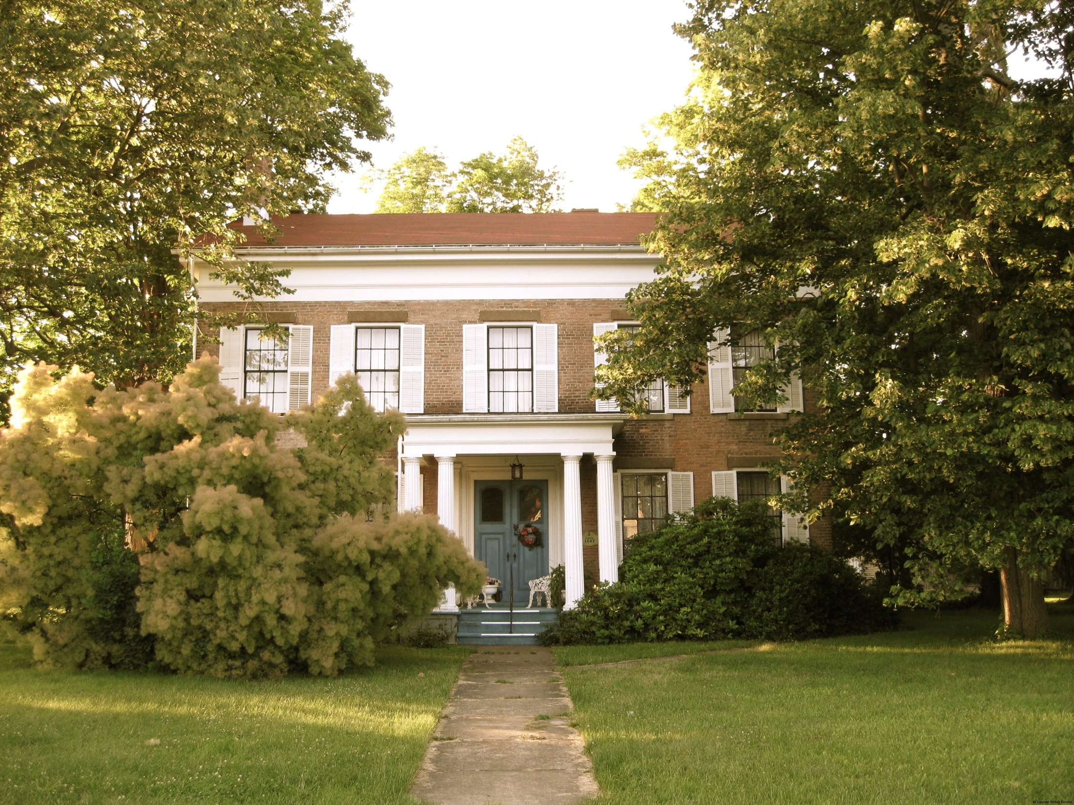
Notes:
Kylemore Abbey Gardens.-Bath colonial

Slide 13
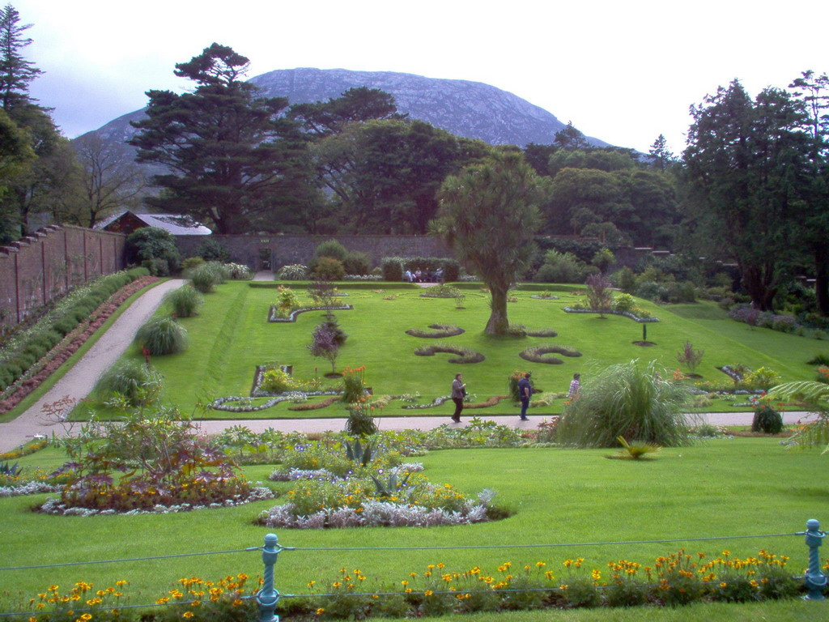
Notes:
Kylemore Abbey Gardens

Slide 14
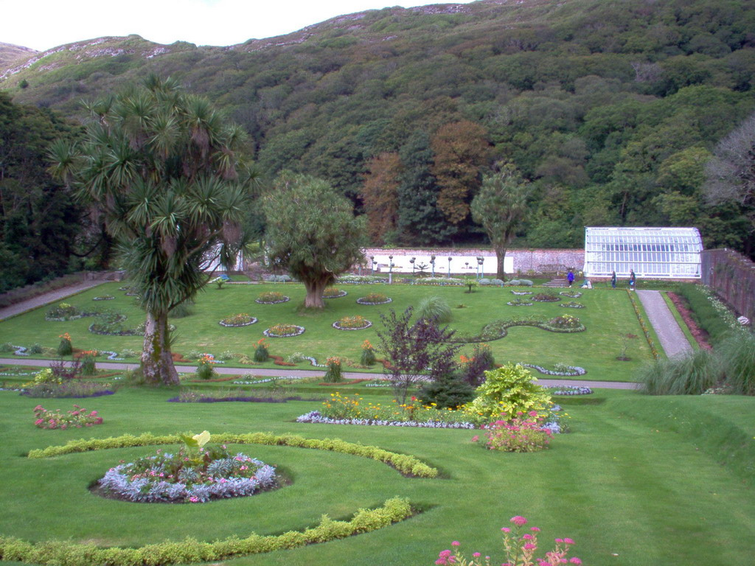
Notes:
Kylemore Abbey Gardens

Slide 15
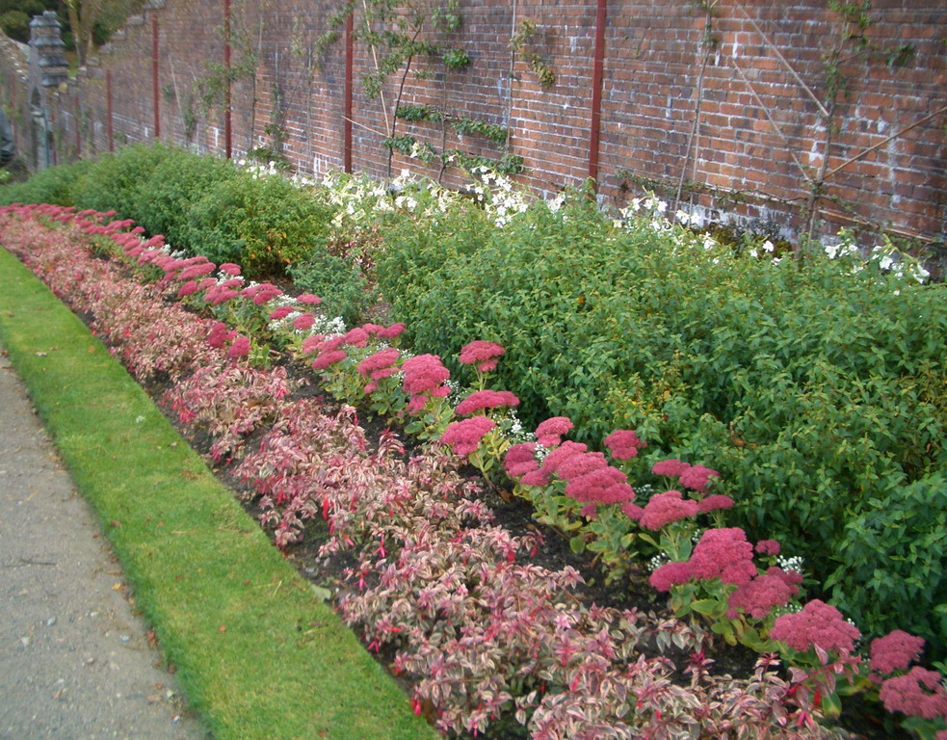
Notes:
Kylemore Abbey Gardens

Slide 16
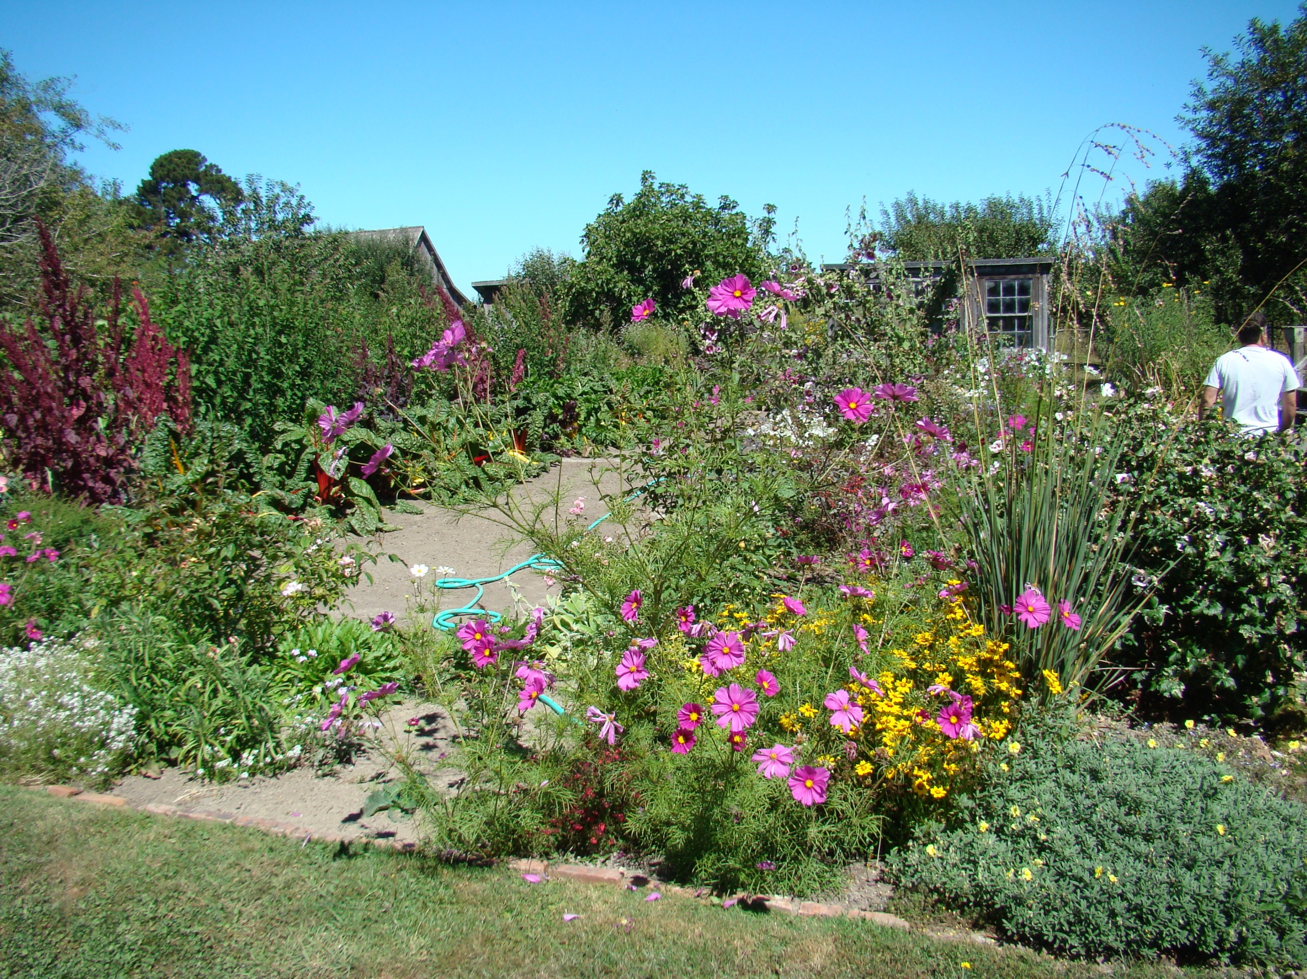
Notes:
Kylemore Abbey Gardens

Slide 17
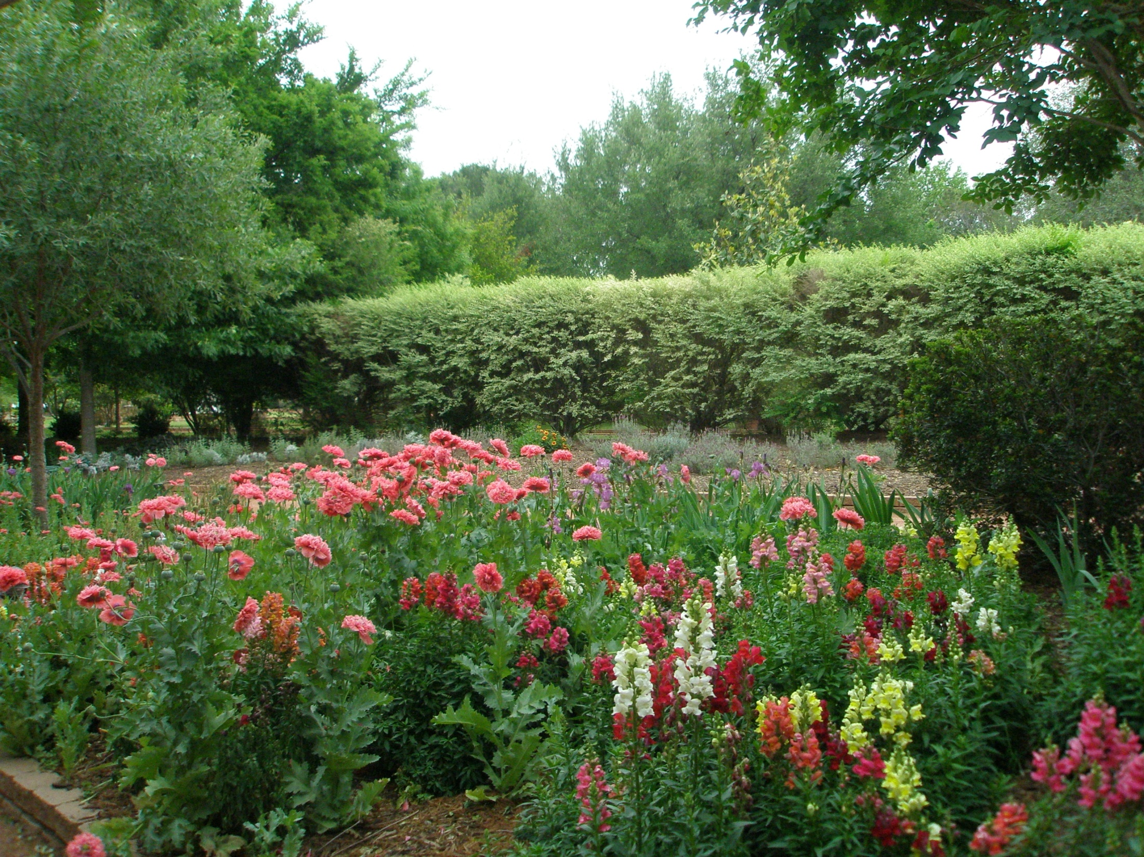
Notes:
Kylemore Abbey Gardens

Slide 18
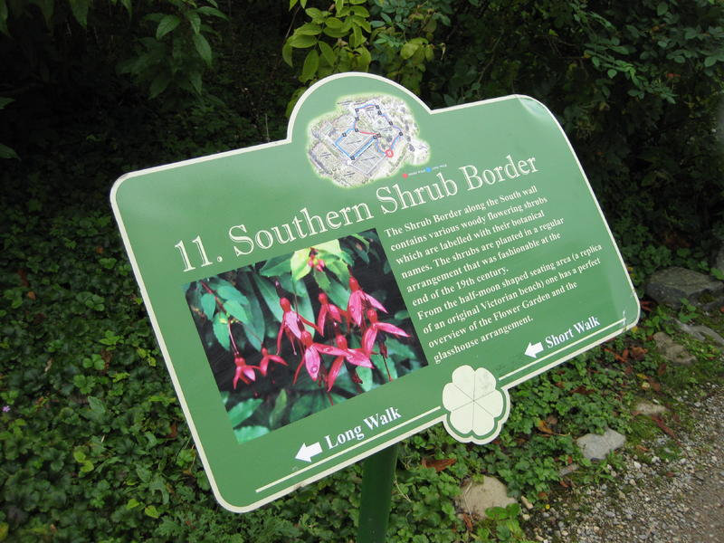
Notes:
Kylemore Abbey Gardens

Slide 19
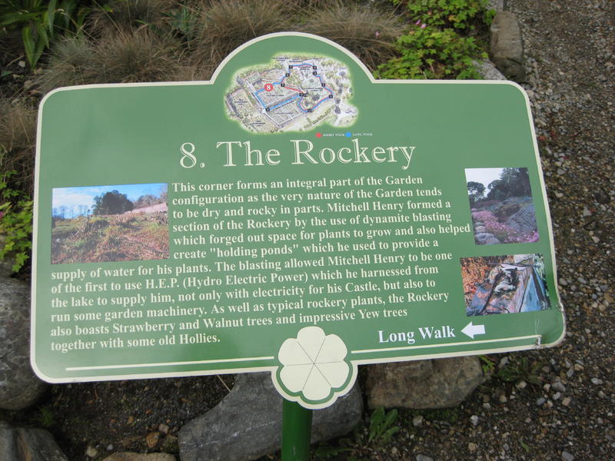
Notes:
Kylemore Abbey Gardens

Slide 20
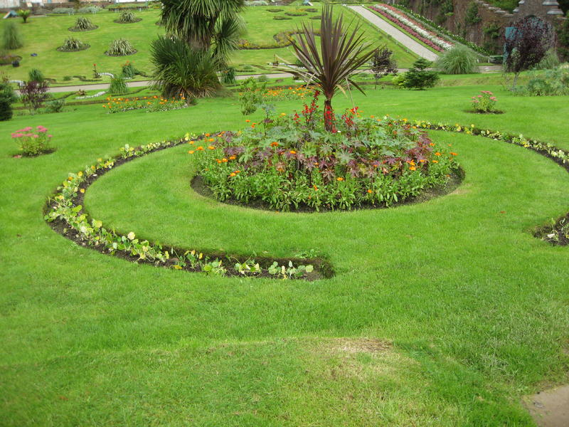
Notes:
Kylemore Abbey Gardens

Slide 21
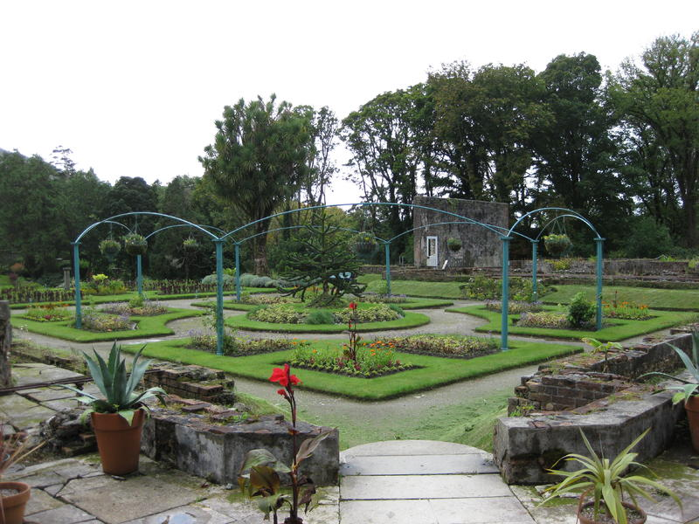
Notes:
Kylemore Abbey Gardens

Slide 22
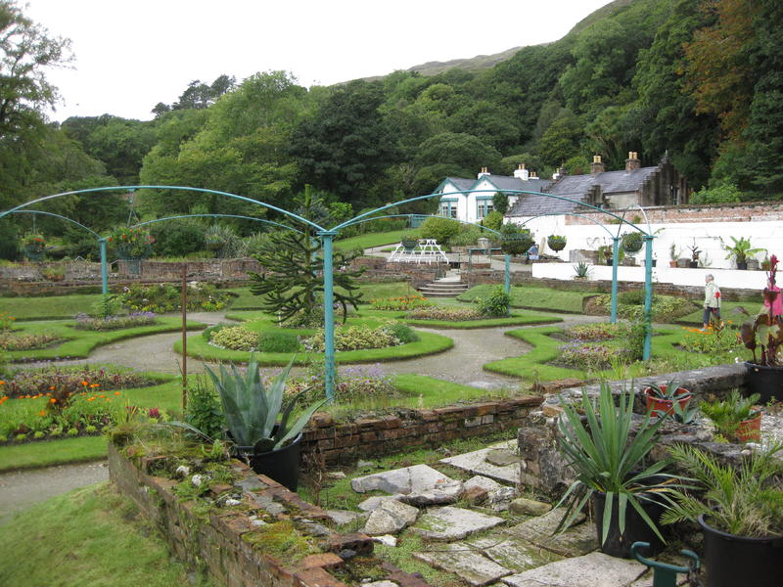
Notes:
Kylemore Abbey Gardens

Slide 23
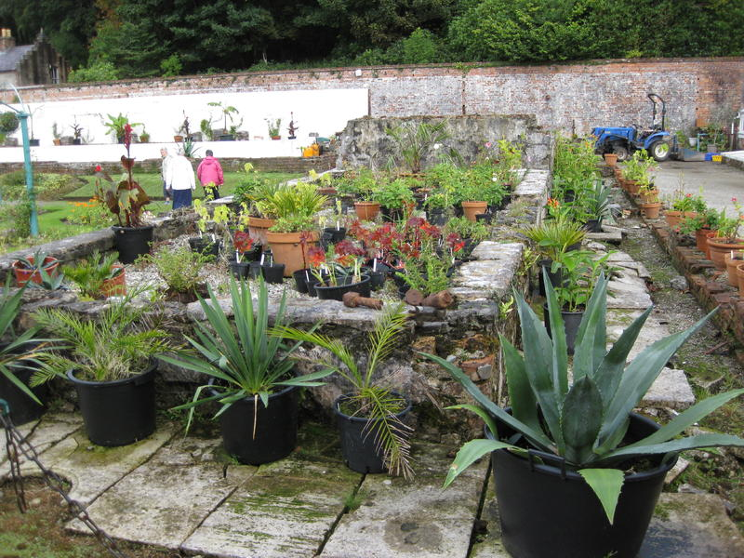
Notes:
Kylemore Abbey Gardens

Slide 24
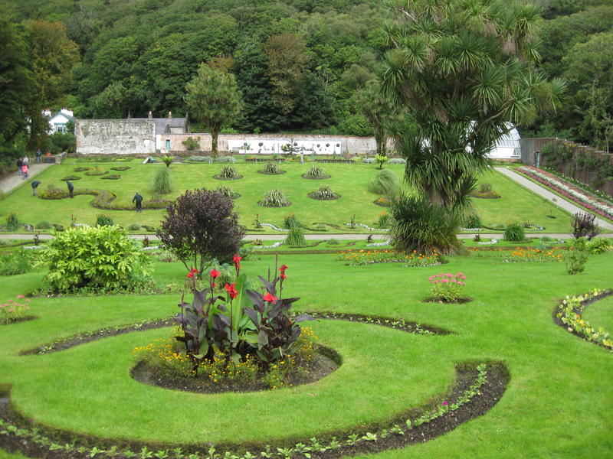
Notes:
Kylemore Abbey Gardens

Slide 25
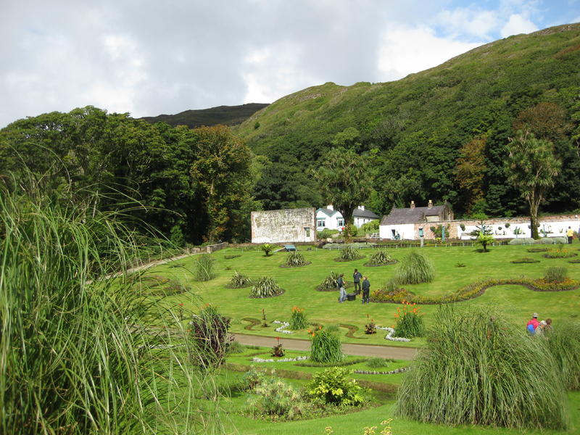
Notes:
Kylemore Abbey Gardens

Slide 26
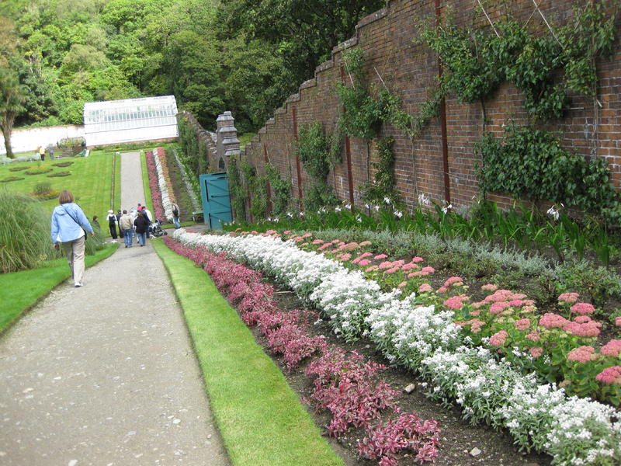
Notes:
Kylemore Abbey Gardens

Slide 27
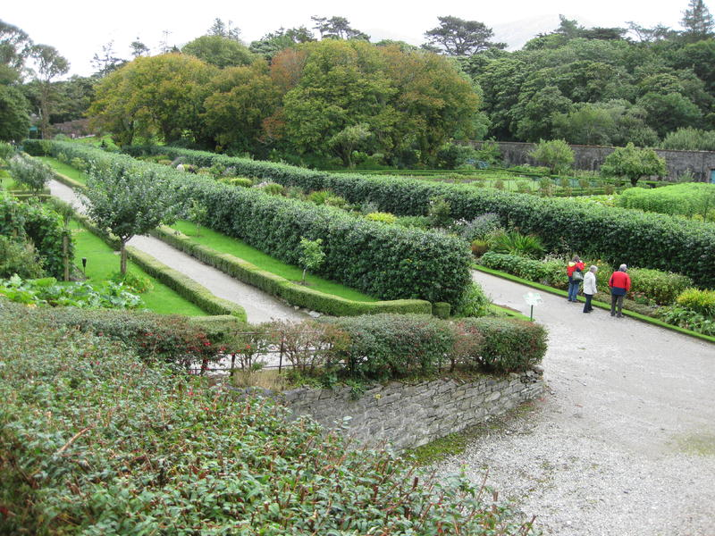
Notes:
Kylemore Abbey Gardens

Slide 28
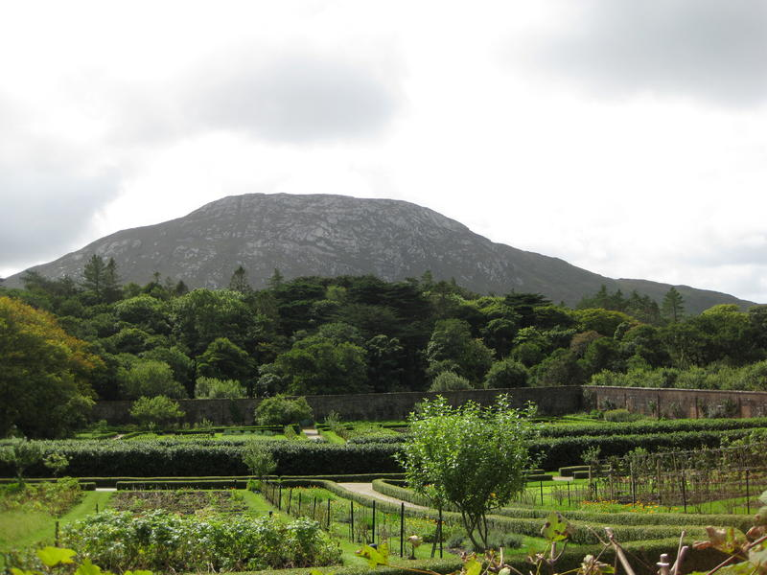
Notes:
Kylemore Abbey Gardens

Slide 29
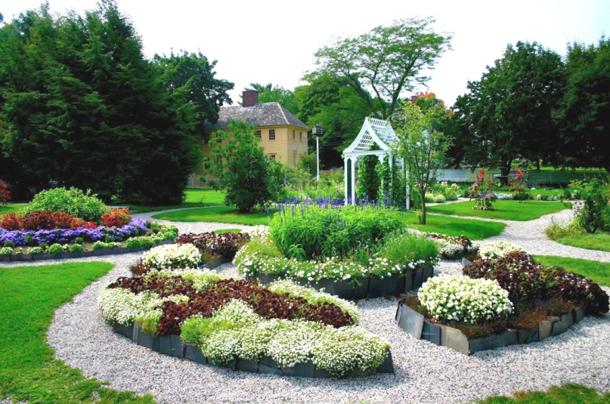
Notes:
Kylemore Abbey Gardens

Slide 30
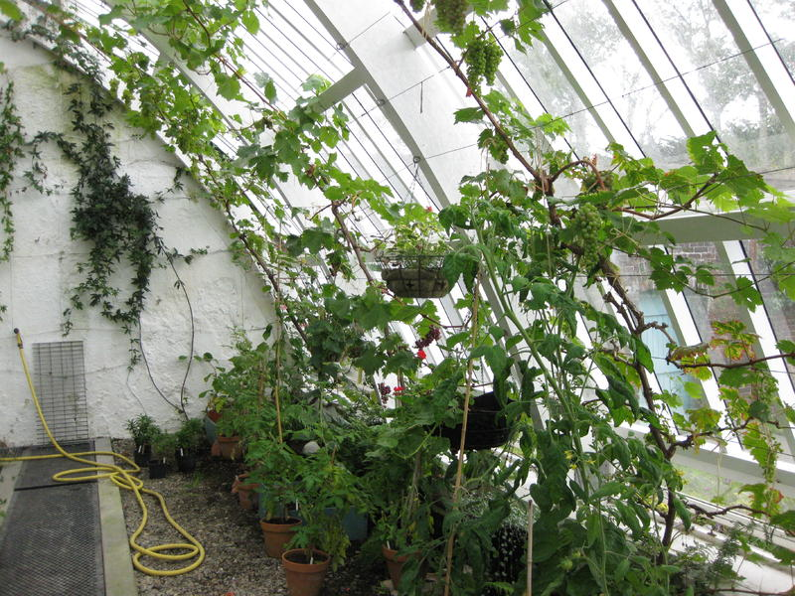
Notes:
Kylemore Abbey Gardens

Slide 31
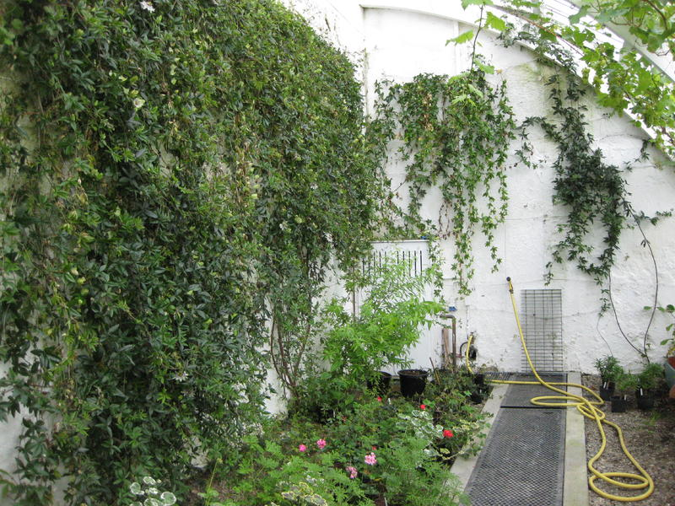
Notes:
Kylemore Abbey Gardens

Slide 32
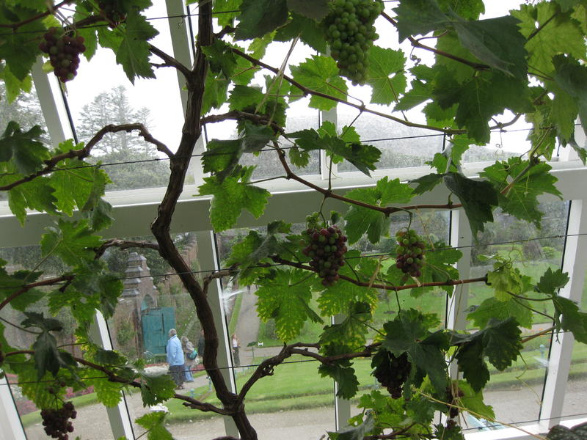
Notes:
Kylemore Abbey Gardens

Slide 33
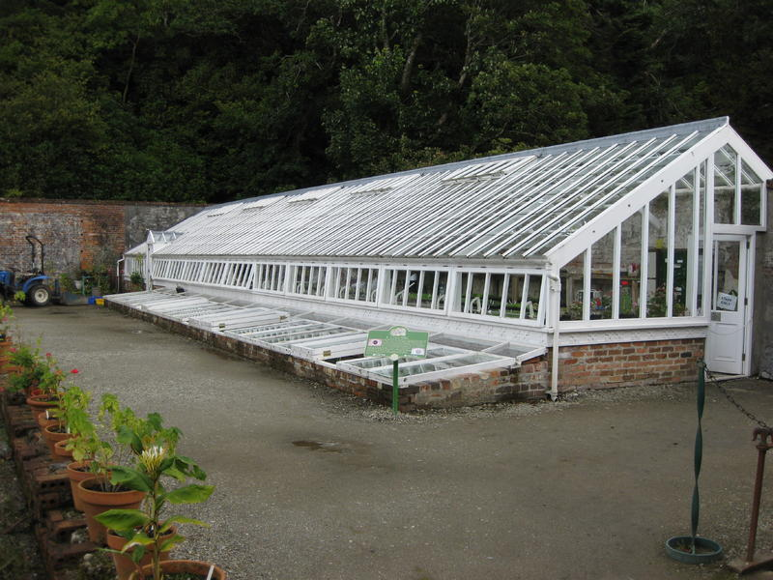
Notes:
Kylemore Abbey Gardens

Slide 34
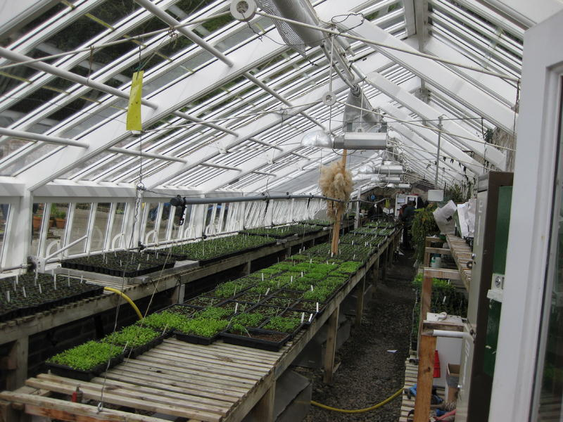
Notes:
Kylemore Abbey Gardens

Slide 35
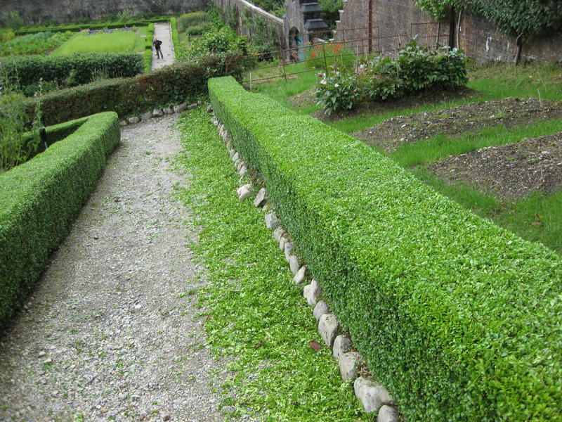

Slide 36
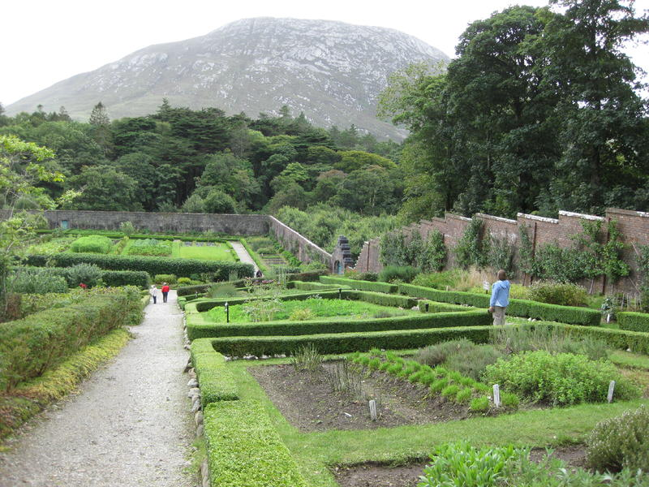
Notes:
Kylemore Abbey Gardens

Slide 37
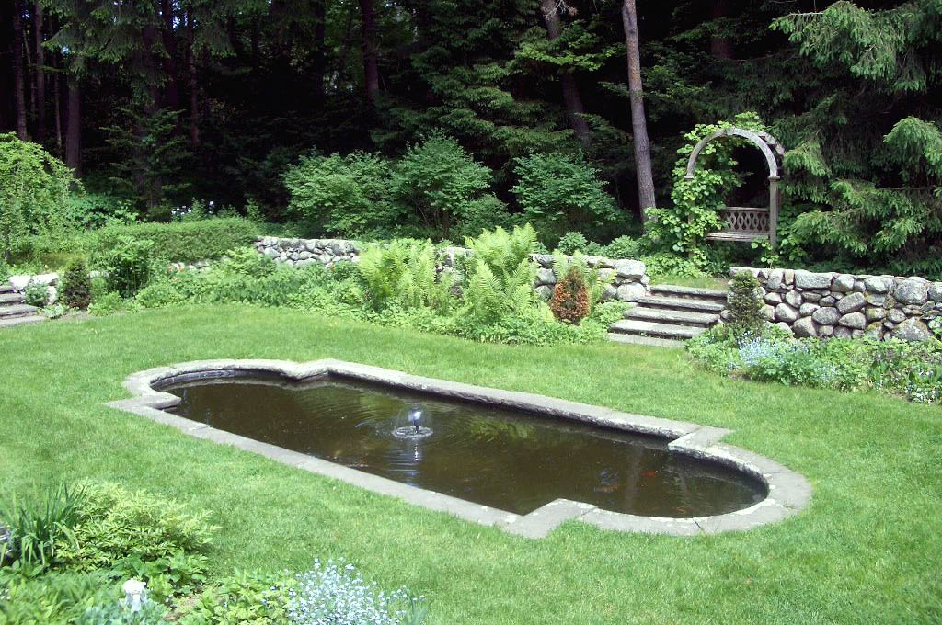
Notes:
Kylemore Abbey Gardens

Slide 38
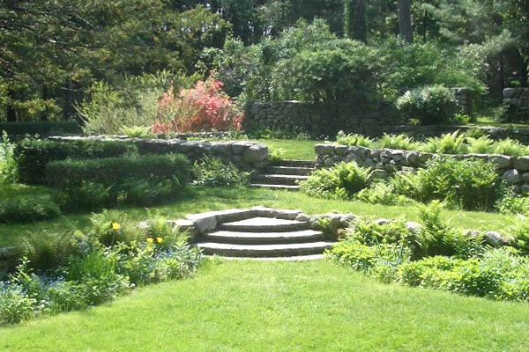
Notes:
Kylemore Abbey Gardens

Slide 39
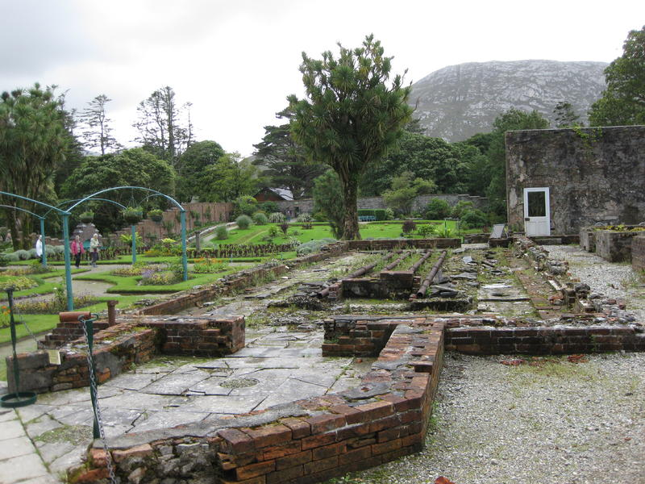
Notes:
Kylemore Abbey Gardens

Slide 40
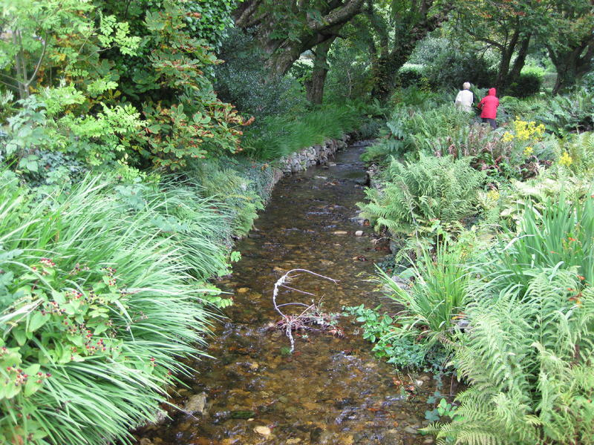
Notes:
Kylemore Abbey Gardens

Slide 41
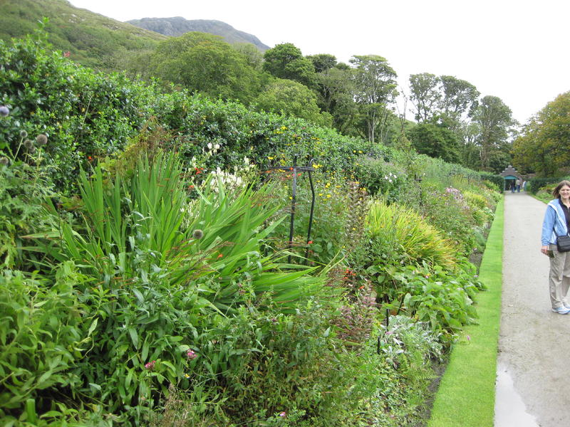
Notes:
Kylemore Abbey Gardens

Slide 42
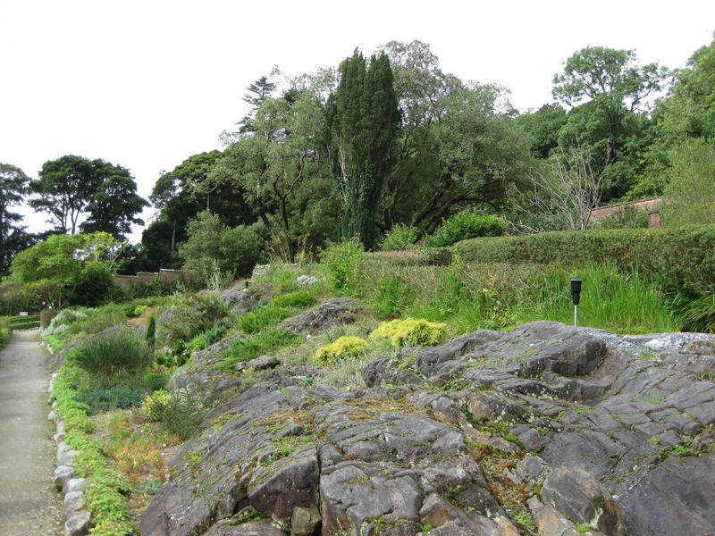
Notes:
Kylemore Abbey Gardens

Slide 43
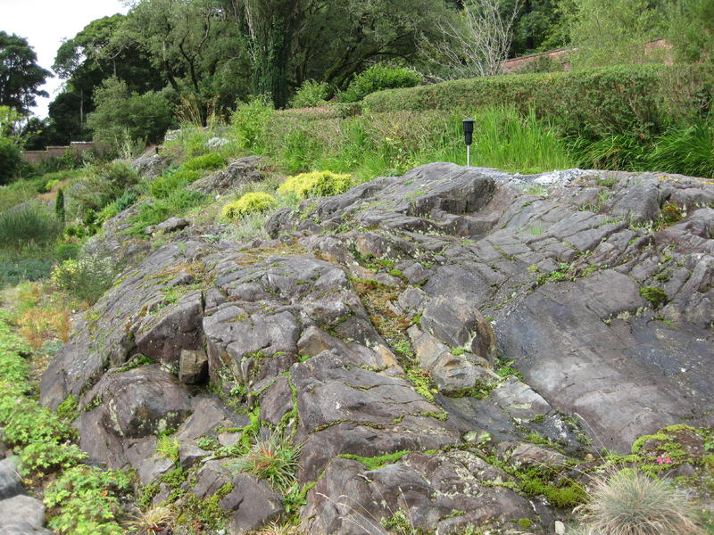
Notes:
Kylemore Abbey Gardens

Slide 44
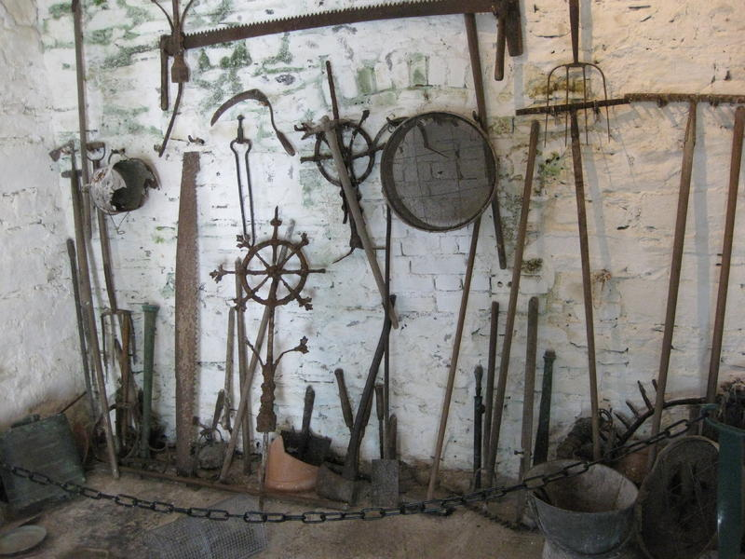
Notes:
Kylemore Abbey Gardens

Slide 45
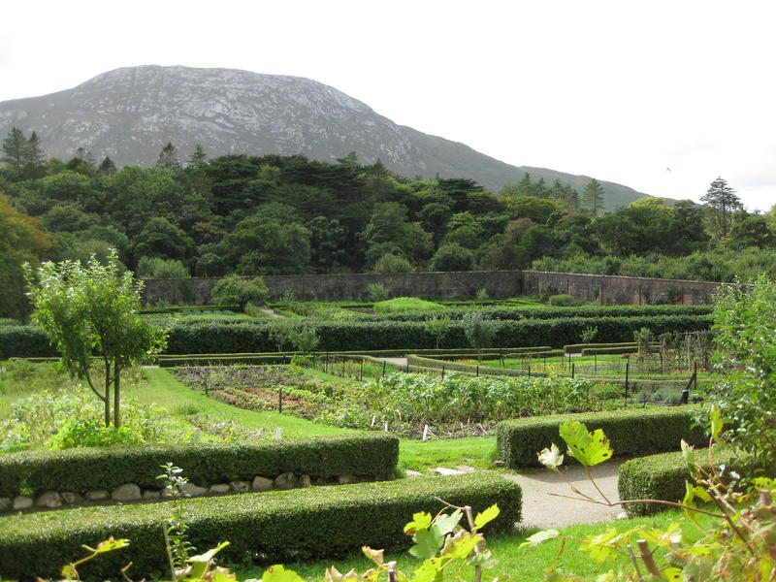
Notes:
Kylemore Abbey Gardens

Slide 46
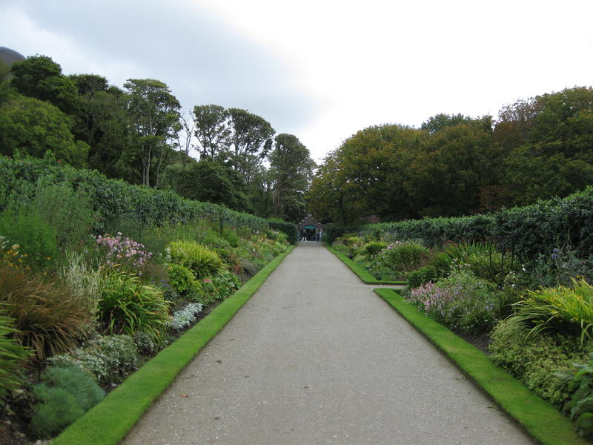
Notes:
Kylemore Abbey Gardens

Slide 47
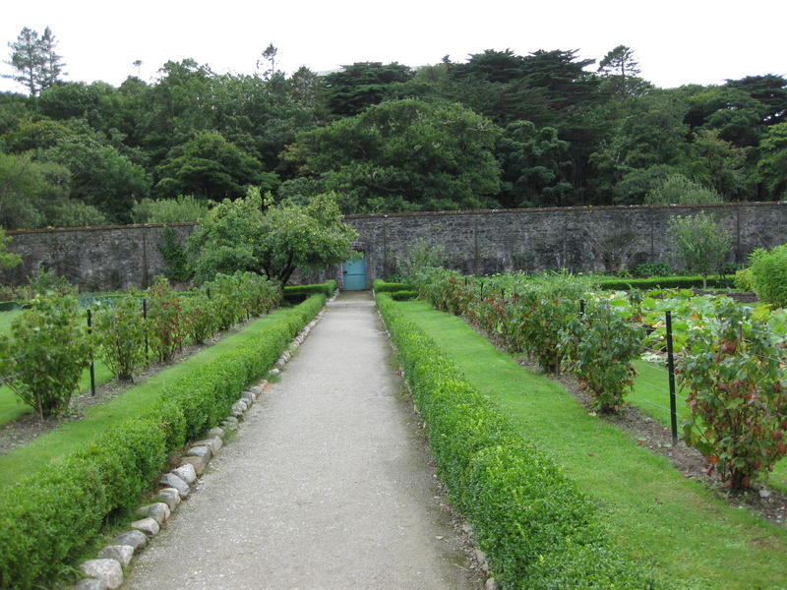
Notes:
Kylemore Abbey Gardens

Slide 48
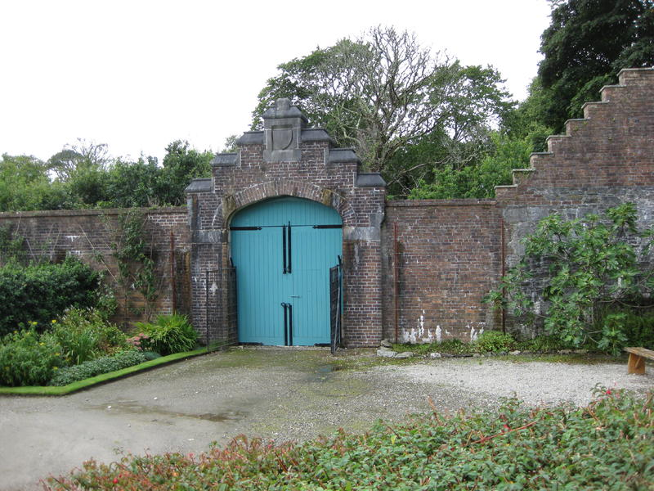
Notes:
Kylemore Abbey Gardens

Slide 49
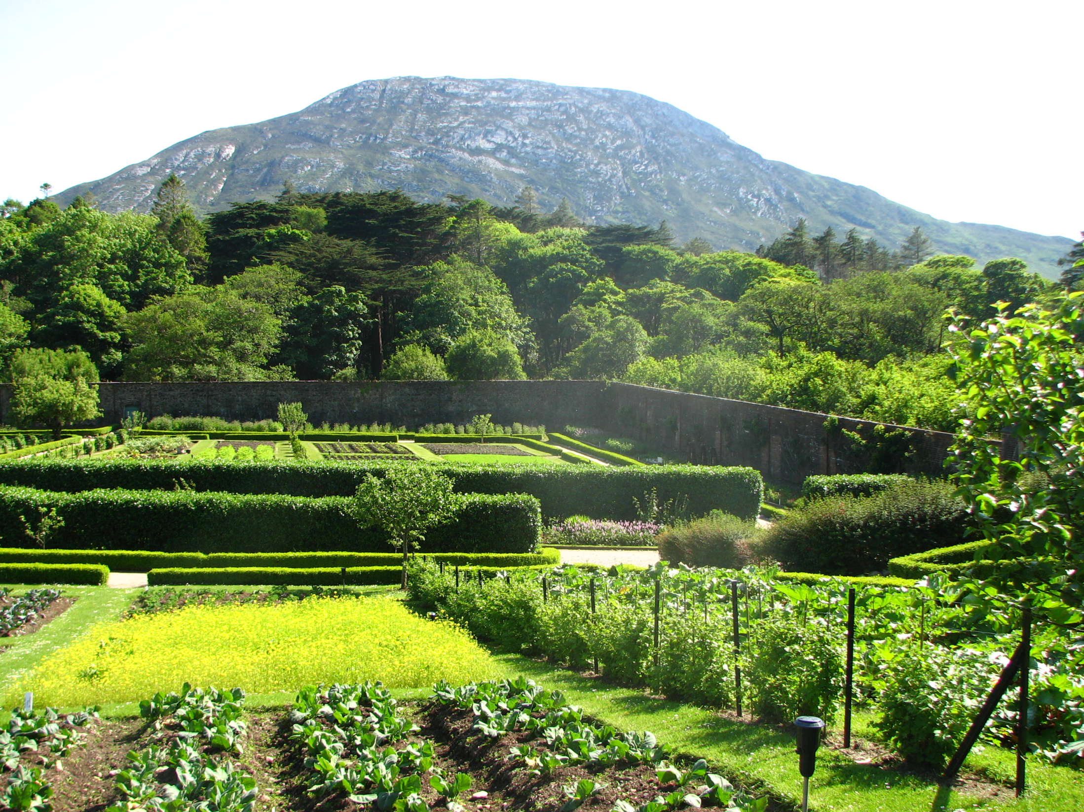
Notes:
Kylemore Abbey Gardens

Slide 50
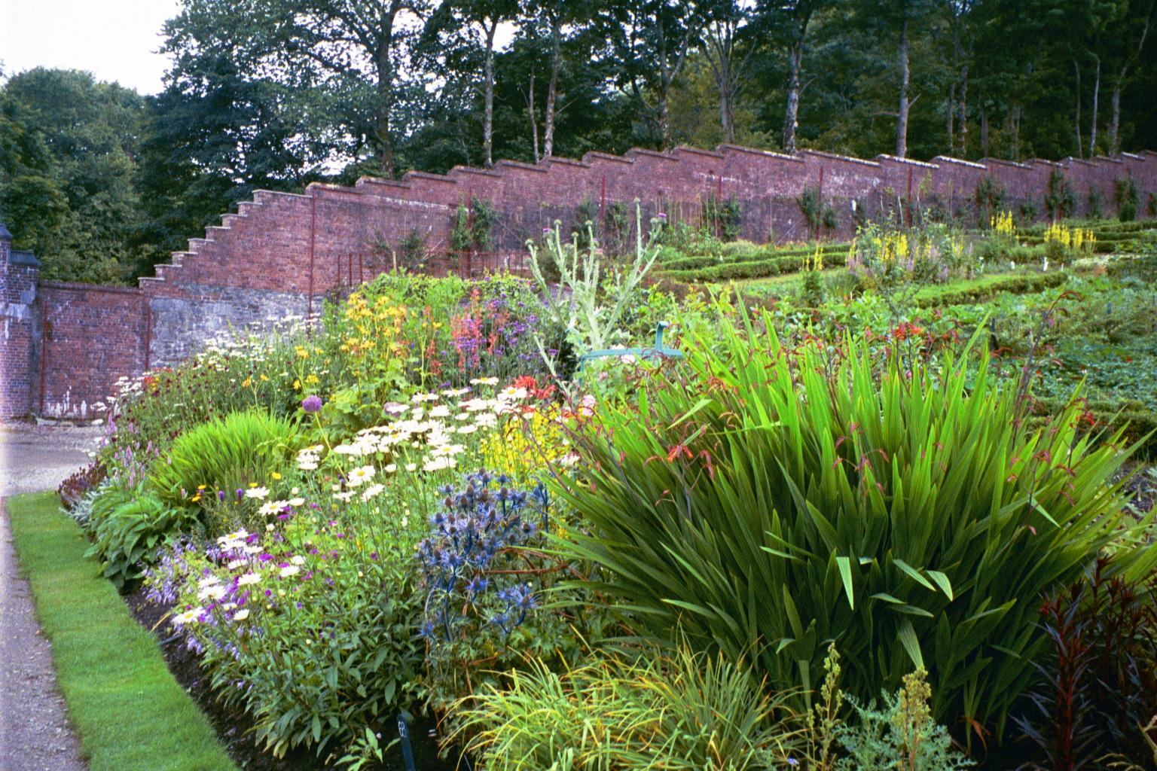
Notes:
Kylemore Abbey Gardens

Slide 51

Notes:
Kylemore Abbey Gardens

Slide 52
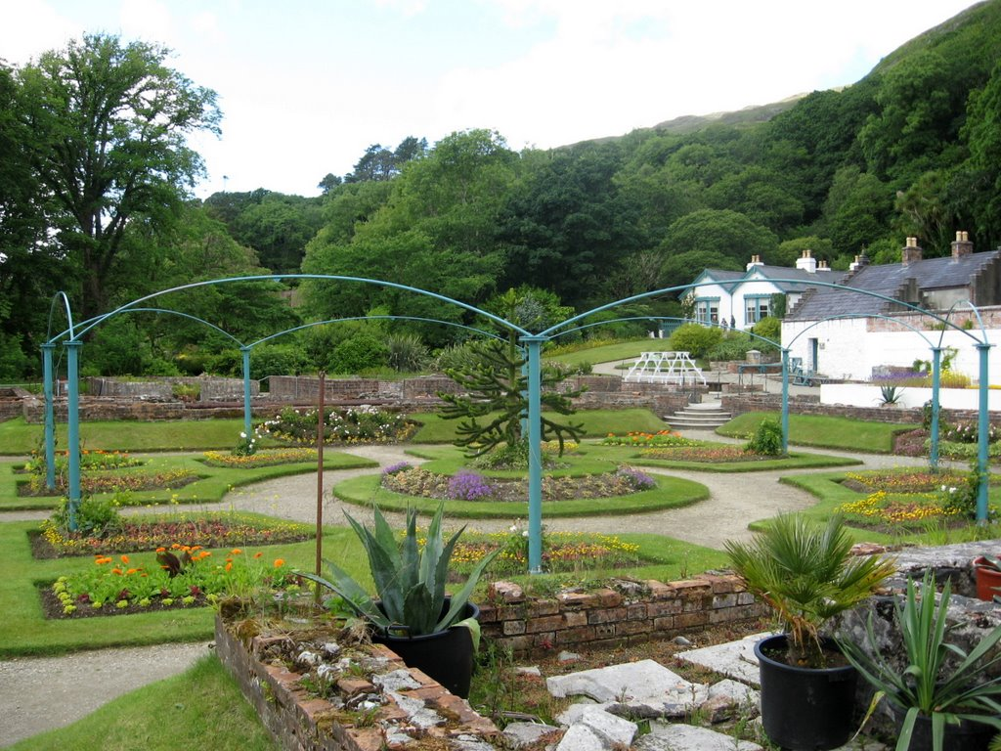
Notes:
Kylemore Abbey Gardens

Slide 53
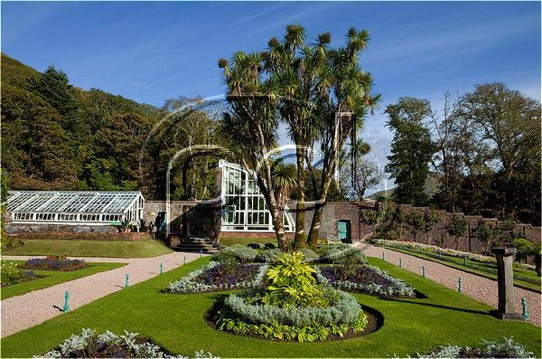
Notes:
Kylemore Abbey Gardens

Slide 54
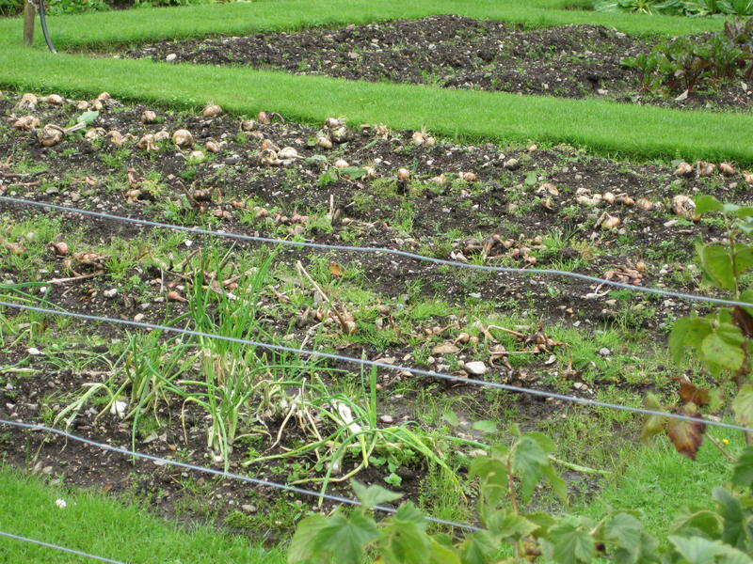
Notes:
Kylemore Abbey Gardens

Slide 55
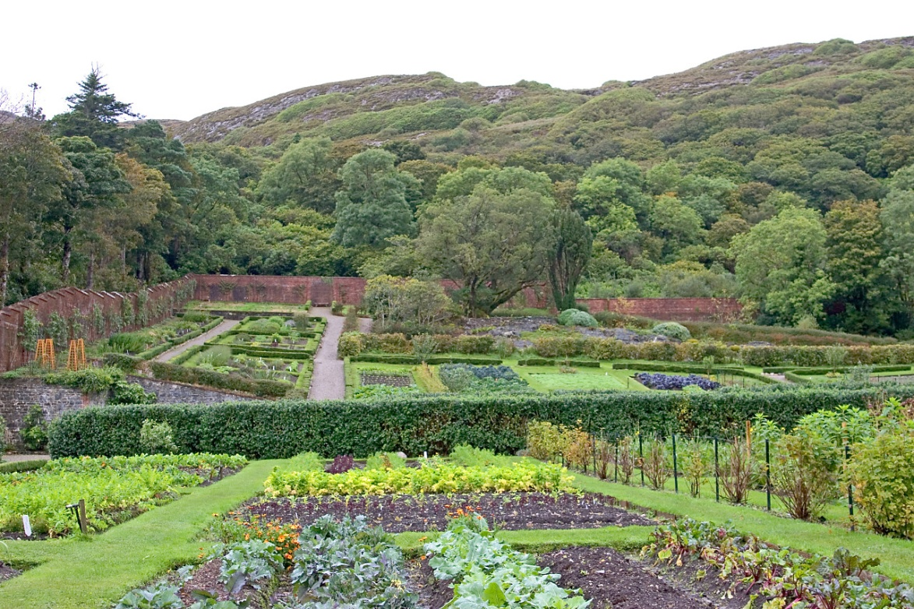
Notes:
Kylemore Abbey Gardens

Slide 56

Notes:
Kylemore Abbey Gardens

Slide 57

Notes:
Kylemore Abbey Gardens

Slide 58

Notes:
Kylemore Abbey Gardens

Slide 59

Notes:
Kylemore Abbey Gardens

Slide 60

Notes:
Kylemore Abbey Gardens

Slide 61

Notes:
Kylemore Abbey Gardens

Slide 62

Notes:
Kylemore Abbey Gardens

Slide 63

Notes:
Kylemore Abbey Gardens

Slide 64

Notes:
Kylemore Abbey Gardens

Slide 65

Notes:
Kylemore Abbey Gardens

Slide 66

Notes:
Kylemore Abbey Gardens

Slide 67

Notes:
Kylemore Abbey Gardens

Slide 68

Notes:
Kylemore Abbey Gardens

Slide 69

Notes:
Kylemore Abbey Gardens

Slide 70

Notes:
Kylemore Abbey Gardens

Slide 71

Notes:
Kylemore Abbey Gardens.-Dracaena

Slide 72

Notes:
Kylemore Abbey Gardens

Slide 73

Notes:
Kylemore Abbey Gardens

Slide 74

Notes:
Kylemore Abbey Gardens

Slide 75

Notes:
Kylemore Abbey Gardens

Slide 76

Notes:
Kylemore Abbey Gardens

Slide 77
Belfast Rose Garden.
Las primeras rosas de prueba fueron plantadas en 1964 y el Jardín pronto recibieron reconocimientos por su espectacular pantalla en el entorno de zonas verdes ondulante. La mejor de las variedades de prueba se les permite permanecer durante varios años y junto con otras plantas, dará una pantalla de rosas, que ha logrado el reconocimiento internacional. El jardín era más paisajístico antes de la Convención Internacional Rose celebrada en Belfast en 1991, cuando las secciones de Patrimonio Histórico y se añadieron acompañados de cambios en el diseño de las zonas de ensayo.

Slide 78
Más recientemente ensayos de arbustos de rosas, en el que no se utilizaron los programas de aplicación, se han llevado a cabo durante períodos prolongados.
Fue un gran honor para el Ayuntamiento de Belfast y la Sociedad Rosa de Irlanda del Norte, cuando, durante la Federación Mundial de la Convención de las Sociedades Rose 'en Houston, Texas en abril de 2000, la ciudad de Belfast International Rose Garden recibió el prestigioso premio al Mérito por excelencia , dada únicamente a excepcional jardines del mundo rosa. Con motivo de la adjudicación de una placa conmemorativa fue presentado al Señor Alcalde de Belfast por el Presidente de la Federación Mundial.

Slide 79
Las rosas en este jardín se exponen a lo largo de una trayectoria en espiral. Progresando hacia el centro el visitante avanza en el tiempo de las primeras rosas arbustivas hasta introducciones modernas. La espiral comienza con Gallicas, que se cultiva por su color y fragancia alrededor de 1200 aC .
Estos son seguidos por damascos, Albas y rosas de la col. Estos últimos fueron llamadas así porque la flor abierta la mitad se asemeja a una col.
El camino continúa a través de zarzas almizcles Híbridos austriacos y Stud de China Roses, dado este nombre después de la introducción a finales del siglo XVIII y principios del XIX, y siendo responsable de la adición de la repetición de la floración y una gama más amplia de colores a la cría de rosas de jardín.

Slide 80
También están representados Bourbon rosas, rosas de té, Perpetuals híbridos y moderna de flores grandes, Cluster florecida y miniaturas.
El jardin patrimonio destaca por rosas criadas en Irlanda del Norte por las familias McGredy y Dickson, dos de los mejores criadores de la Provincia. Ambas familias han estado produciendo nuevas rosas para muchas generaciones y han ganado los premios más altos en todo el mundo.
La familia Dickson sigue produciendo rosas en circulación al Newtownards mientras que Sam McGredy ha estado haciendo del mismo modo, pero en Nueva Zelanda, desde principios de 1970.

Slide 81
Los ensayos son para las rosas que se ofrecen a la venta al público por primera vez en el año inmediatamente anterior a la prueba. Grandes variedades de flores se observan durante un periodo de floración completa y la primera parte de la temporada siguiente. El juicio de arbustos y rosales trepadores se extiende por un año más. Entre 40 y 50 nuevas variedades se han presentado consistentemente cada año desde los primeros ensayos en 1965/1966.
A juzgar tiene lugar cinco veces durante cada período de prueba. Un juradol local de los jueces, lo que representa la Sociedad Rosa de Irlanda del Norte, considera atributos tales como el hábito y el crecimiento, la fragancia, la resistencia a la enfermedad y la calidad de la flor.

Slide 82
Mientras que un jurado internacional lleva a cabo la evaluación final en julio de cada año en función de la novedad y el efecto general..
Inaugurado en 1975 para que el público participe en mayor medida en el Rose Garden, la Semana de la Rosa a finales de julio también abarca la evaluación final de las rosas de prueba.
El programa ha crecido de año en año, la incorporación de una amplia gama de eventos. Concursos, cazas del tesoro, demostraciones y charlas están abiertas a todo el mundo - se levantaron los fanáticos y los no jardineros por igual.

Slide 83

Notes:
Belfast Rose Garden.

Slide 84

Notes:
Belfast Rose Garden.

Slide 85

Notes:
Belfast Rose Garden.

Slide 86

Notes:
Belfast Rose Garden.

Slide 87

Notes:
Belfast Rose Garden.

Slide 88

Notes:
Belfast Rose Garden.

Slide 89

Notes:
Belfast Rose Garden.

Slide 90

Notes:
Belfast Rose Garden.

Slide 91

Notes:
Belfast Rose Garden.

Slide 92

Notes:
Belfast Rose Garden.

Slide 93

Notes:
Belfast Rose Garden.

Slide 94

Notes:
Belfast International Rose Garden.-

Slide 95

Notes:
Belfast International Rose Garden.-

Slide 96

Notes:
Belfast International Rose Garden.-

Slide 97

Notes:
Belfast International Rose Garden.-

Slide 98

Notes:
Belfast International Rose Garden.-

Slide 99

Notes:
Belfast International Rose Garden.-

Slide 100

Notes:
Belfast International Rose Garden.-

Slide 101

Notes:
Belfast International Rose Garden.-

Slide 102

Notes:
Belfast International Rose Garden.-

Slide 103

Notes:
Belfast International Rose Garden.-

